Slide 1
Generative Adversarial Networks
2024.04.08 신소연

Slide 2
Motivation
So Far
Variational Inference, Normalizing Flow Models ..
너무 계산이 많고 복잡하다
-> likelihood(log likelihood)를 계산하려고 했기 때문
Replace Log likelihood
=> GAN
Pros and Cons of likelihood
- Pros: optimal model will have the best sample quality
- Cons: will be never able to recover the optimal model [approach]
Notes:
만약 recover만 한다면 가장 좋은 퀄리티를 가질 것이다. 왜냐하면 그게 데이터분포 그 자체라서.
근데 현실은 approach만 가능. 데이터가 너무 복잡해서 완벽하게 recover 하는건 사실상 불가능.
분포의 closeness

Slide 3
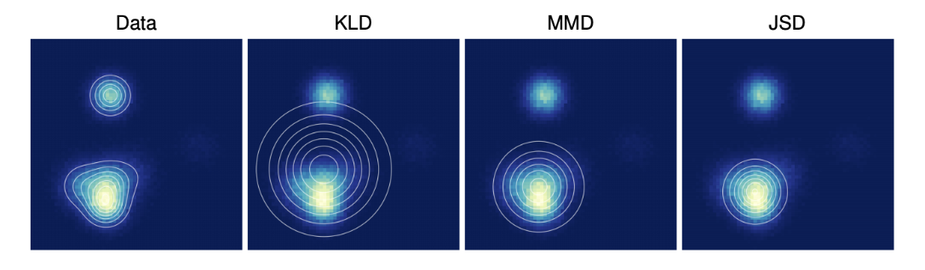
Pros & Cons using likelihood
bimodal gaussian data
High likelihood does not imply great samples
Good samples do not imply high likelihood
-> sample quality를 다르게 측정할 방법이 필요하다..
Notes:
예시를 들어보면 가장 왼쪽에 원본 데이터를 보면 두 가우시안 분포가 합쳐진 bimodal data이다
두개의 component가 있는 것
근데 우리는 이걸 모르고 unimodal gaussian을 써서 이걸 근사하려고 한다
그러면 어떤 likelihood function을 써도 tradeoff가 발생하게 되고 true data distribution을 정확히 캡쳐하는건 불가능하게 됨.
심지어 log likelihood가 높다고 해서 좋은 샘플 퀄리티를 의미하는 것도 아님

Slide 4
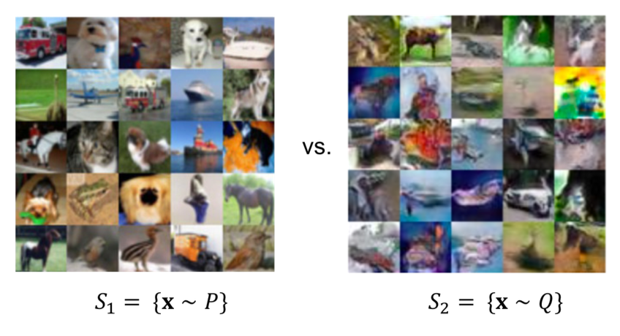
Likelihood-free learning
advantage: directly optimize sample quality(interest), 계산 low
S1 and S2, can we tell if these samples are from the same distribution?(P=Q?)
Notes:
우리가 관심있는 분야를 직접적으로 최적화 가능. 분야: sample quality
원래 likelihood는
원본 데이터가 P라고 하면 Q가 주어졌을 때 P의 발생 확률을 구하는 거여서 이 두 이미지셋을 바로 비교했는데 이젠 아님.
P의 sample S1 Q sample S2가 있을 때 이 두 샘플이 같은 분포에서 왔다고 할 수 있는가? 가 이 문제에 있어서 specific question이 된다.
그래서 여기서 우리가 얻어야 하는 방법을 정리해보자면 log likelihood를 사용하지 않으면서 분포 사이의 거리를 즉 얼마나 가까운지를 이미지 퀄리티와 관련이 있는 방법으로 다룰 수 있냐. 의 문제다

Slide 5
Two-sample Tests
Null Hypothesis : P=Q
Alternate Hypotheis : P != Q
Do we accept/reject null hypothesis with some level of confidence?
test statistic T
high -> difference between the two distribution is large -> reject H0
less than a threshold alpha -> accept H0
Notes:
방금 질문의 답이 됨
p test랑 비슷하죠
likelihood free 방법임
statistics와 관련이 있다!

Slide 6
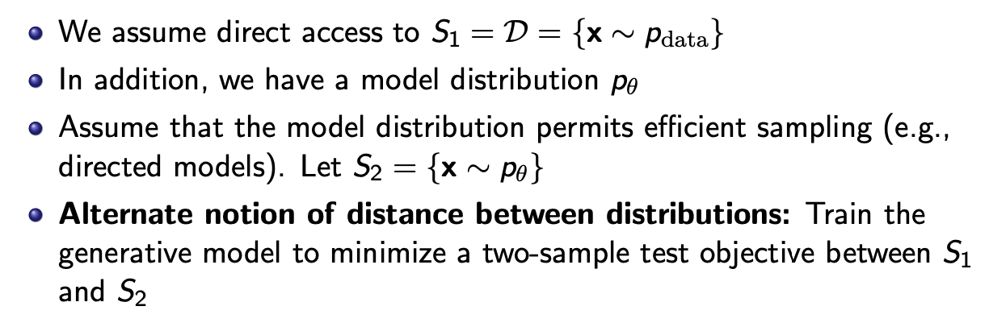
Generative Modeling and Two-Sample Tests
여기서 새로운 optimization objective 가 나옴
Notes:
sampling이 쉽다고 가정함.

Slide 7
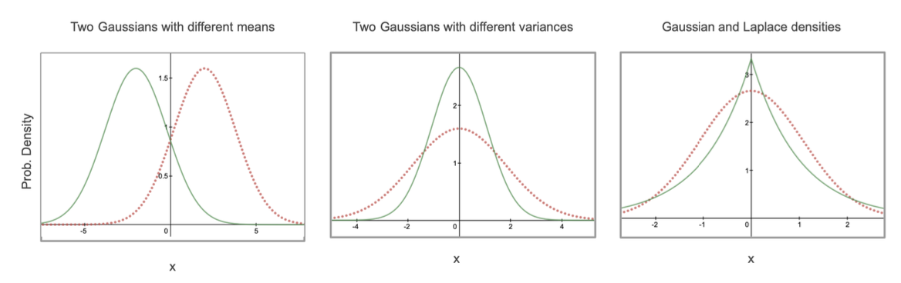
Two-Sample Tests
구분하기 힘들다
Two Gaussians & different means
overlap: Two Gaussians & same mean & different variance
2 – have same unit variance (Gaussian & Laplace)

Slide 8
Generative Modeling and Two-Sample Tests
Main Idea 정리
S1 & S2 사이의 거리를 maximize 하는 통계량을 찾는다.
이 통계량을 바탕으로 원본 데이터 분포와 내 gm 분포 사이의 거리를 가장 가깝게 만들 수 있다.
그러면 이 모델이 나를 “속이는” 샘플을 만들어낼 수 있다.
분포는 다른데 내 통계량에 따르면 맞아 보이는 샘플
그러면 이때 제대로 구분할 수 있도록 내 통계량(test statistic)을 다시 업데이트.
내가 어떤 통계량을 학습하는지에 상관없이 샘플을 구별할 수 없는 때까지 반복
=> data distribution과 유사하게 생긴 샘플을 얻을 수 있음
Notes:
이렇게 하면 두 분포를 가장 유사하게 만드는 generative modeling을 perform할 수 있게 된다

Slide 9
GAN
GAN is defined by two models: generator and discriminator
Generator는 최대한 실제처럼 보이는 데이터를 생성하여 discriminator를 속이려고 시도 [생성]
Discriminator는 실제 데이터와 생성된 가짜 데이터를 구별하려고 노력 [판별]
both models are going to be optimized using the same training objective except one of them will try to maximize it and the other one will try to minimize it. [trying to achieve opposite goals]
what GAN do : optimize two sample statistics
Notes:
Generator는 최대한 실제처럼 보이는 데이터를 생성함으로써 discriminator를 속이려고 시도하고, 이에 반해 discriminator는 실제 데이터와 만들어진 가짜 데이터를 구별하려고 노력한다.
생성기는 판별기를 속이고 구별할 수 없는 실제 데이터 분포처럼 보이는 데이터를 생성하려고 합니다. 그리고 판별기는 데이터와 모델 분포가 실제로 동일한지 아닌지를 찾으려고 합니다.
GAN이 하는 일: optimizing two sample statistics

Slide 10
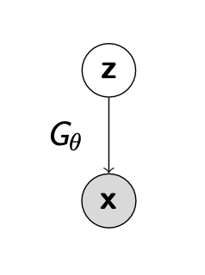
Generator
latent set of variables z -> observed variables x
mapping : function G
can be any sampling process
parameter estimation X, sample output.
Will be trained to minimize a two sample test objective
Notes:
우리가 S로부터 샘플링할 수 잇는 parametric process. 이 G가 어떤 매핑이든 될 수 있다.
여기서 우리는 VAE와 달리 parameter를 추정하는게 아니라 샘플을 바로 아웃풋으로 낸다.

Slide 11
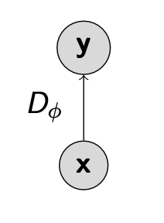
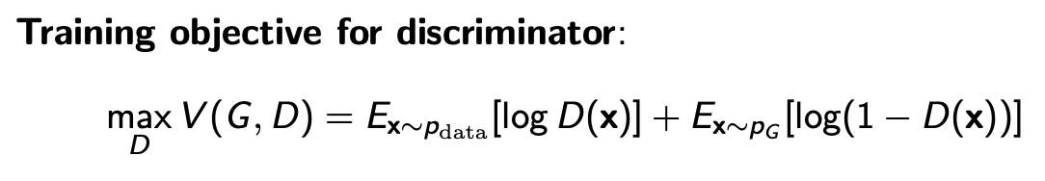
Discriminator
function that distinguishes real / fake samples -> 0/1
→ maximize
maximize
minimize
Notes:
Cross entropy를 사용하는 binary classification이다 - 보통 logistic. Neural net 학습시킬때 씀
판별기는 실제 샘플 X를 가지고 각 샘플에 대해 0 또는 1의 진짜 또는 가짜 라벨을 출력하는 함수로, 모델과 데이터 분포가 동일한지 여부를 판단하는 모든 신경망입니다.
그리고 우리는 가능한 한 가짜 데이터와 진짜 데이터를 구분하도록 판별기를 훈련시킬 것입니다.
D(x)를 최대한 1에 가깝게 만들고, D(G(z))를 최대한 0에 가깝게 만듦으로써 objective function을 최대화하는 것을 목적으로 한다. 여기서 x는 실제 데이터이고, z는 가짜 데이터를 만드는 분포이다. 그러므로 D(x)를 최대한 1에 가깝게 만듦으로써 실제 데이터를 1로 분류하고, D(G(z))를 최대한 0에 가깝게 만듦으로써 가짜 데이터를 0으로 분류하도록 discriminator를 학습하는 것이다. fake data에 대한 score의 로그값을 최소화하고자 함.

Slide 12
Generator
latent set of variables z -> observed variables x
최대한 가짜 데이터를 만드는 방향으로 generator 학습시킴
→ minimize
maximize
Notes:
D(G(z))를 최대한 1에 가깝게 만듦으로써, objective function을 최소화하는 것을 목적으로 한다. D(G(z))를 최대한 1에 가깝게 만드는 것을 다시 말하면, discriminator가 가짜 데이터를 1로 분류하도록 속일 수 있는, 최대한 실제 데이터와 가까운 가짜 데이터를 만드는 방향으로 generator를 학습하는 것이다.

Slide 13
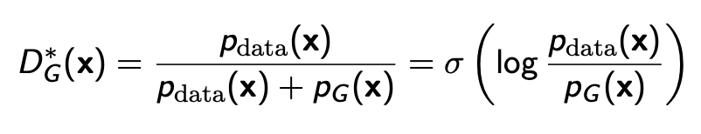
Optimal Discriminator
Solution
계산결과가 1에 가깝다: 해당 point에서 data distribution의 density가 더 높다 [p_data(x)]
0에 가깝다: model density가 더 높다 [P_G(x)]
두 분포의 밀도 비율을 학습하려고 시도 (implicitly)
estimation : unsupervised learning
Notes:
Explicitly defined via a formula X
Implicitly defined via samples. = Implicit model
공식이 뭔지 정확히 써낼 수 없기 때문

Slide 14
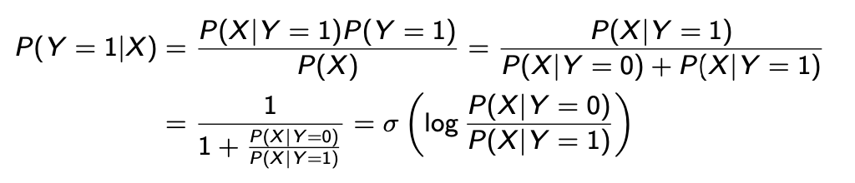
Estimation을 Supervised Learning으로
Suppose we have data coming from a balanced mixture of distributions P(X|Y = 0) and P(X|Y = 1) indexed by Y.
Proof that discriminator is estimating a ration of distributions :
density를 정확하게 알지는 못하지만 density ratio를 추정할 수 있다.

Slide 15
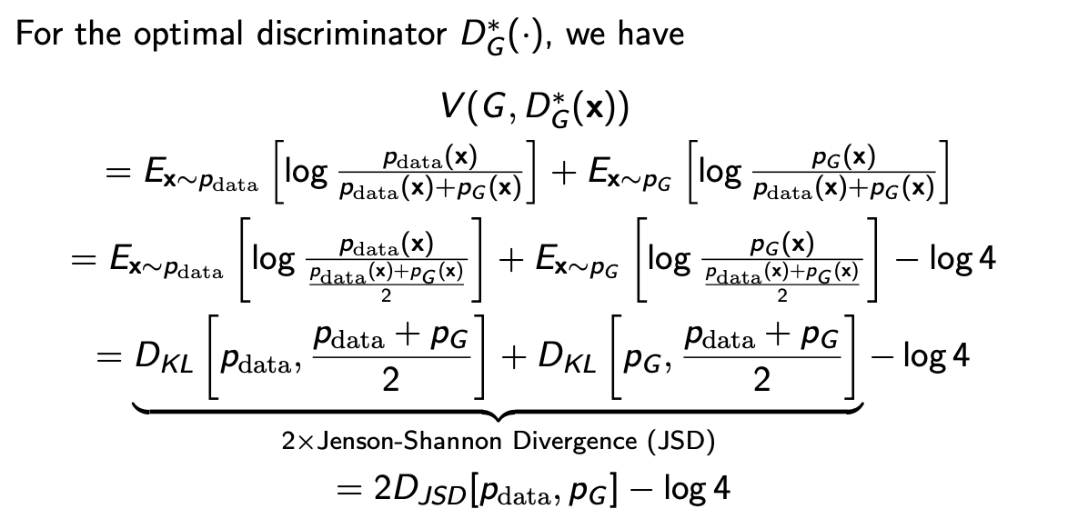
Plug in the solution
optimal discriminator solution을 plug in to
Notes:
sum of two KL divergence = Jenson Shannon divergence의 정의

Slide 16
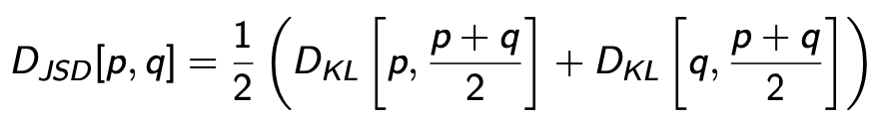
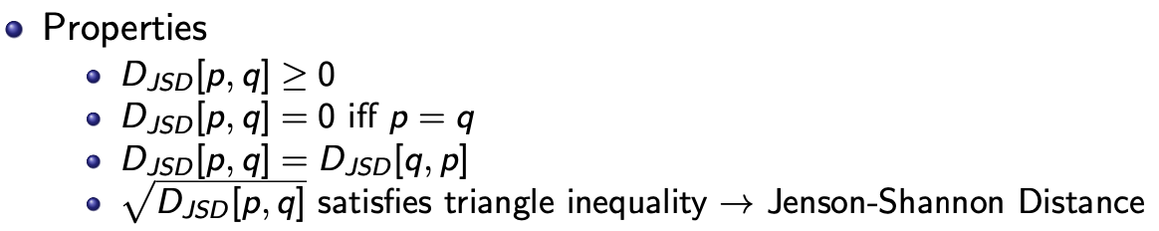
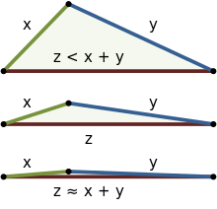
Jenson-Shannon Divergence
GAN의 목적: optimize Jenson-Shannon Divergence
directly optimize하는 것이 아니라 두 분포의 평균을 optimize
Divergence의 모든 좋은 특징을 다 가지고 있음 !
Notes:
위에 두 특징은 KL도 가졌던 거
symmetric (KL divergence는 둘이 바꾸면 엄청 바뀜)
루트씌우면 distance가 나오는데 이게 triangle inequality를 충족

Slide 17
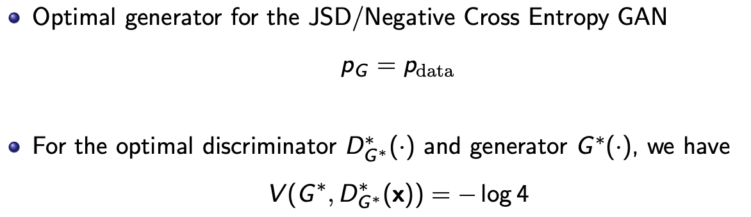
Jenson-Shannon Divergence
objective function이 정확히 -log4가 될 때 최소값을 가짐

Slide 18
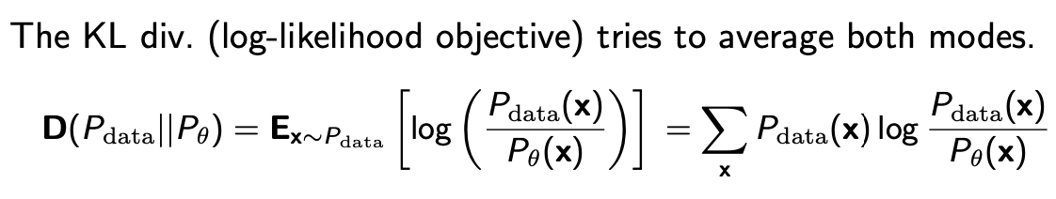
Jenson-Shannon Divergence
objective function이 정확히 -log4가 될 때 최소값을 가짐
두개 평균내는 KL과 달리 하나만 집중
sample quality up diversity down
Notes:
우리가 첨에 제대로 cover 실패했던 데이터 분포
지금 두 component 가 있는데
다른 divergence들 보면 둘다 cover하려고 하다가 실패함. 최대한 많은 공간을 cover하려고 함
VE 에서 이미지 퀄리티가 안좋은 이유이기도.
JSD는 이중 하나만 fit 하려고 함. 샘플의 subset.
KL은 저 빨강 박스가 non-zero probability여야함 아니면 계산못함
근데 jenson은 그럴필요가 없다함
그래서 모든 데이터 포인트에 non-zero probability를 할당할 필요가 없음

Slide 19
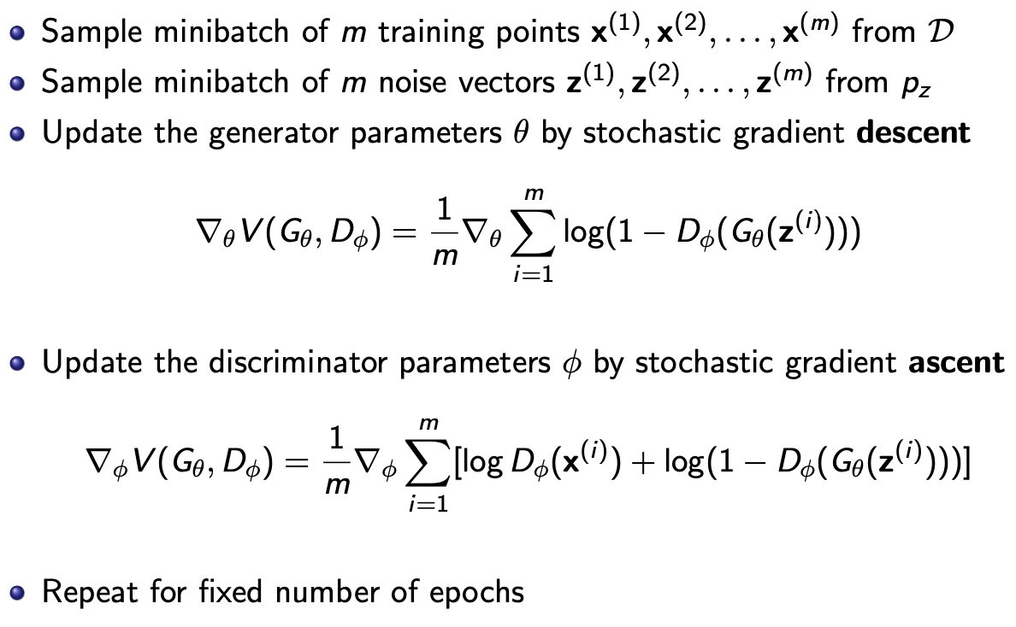
GAN Training Algorithm
얘네를 가지고
minimize
maximize

Slide 20
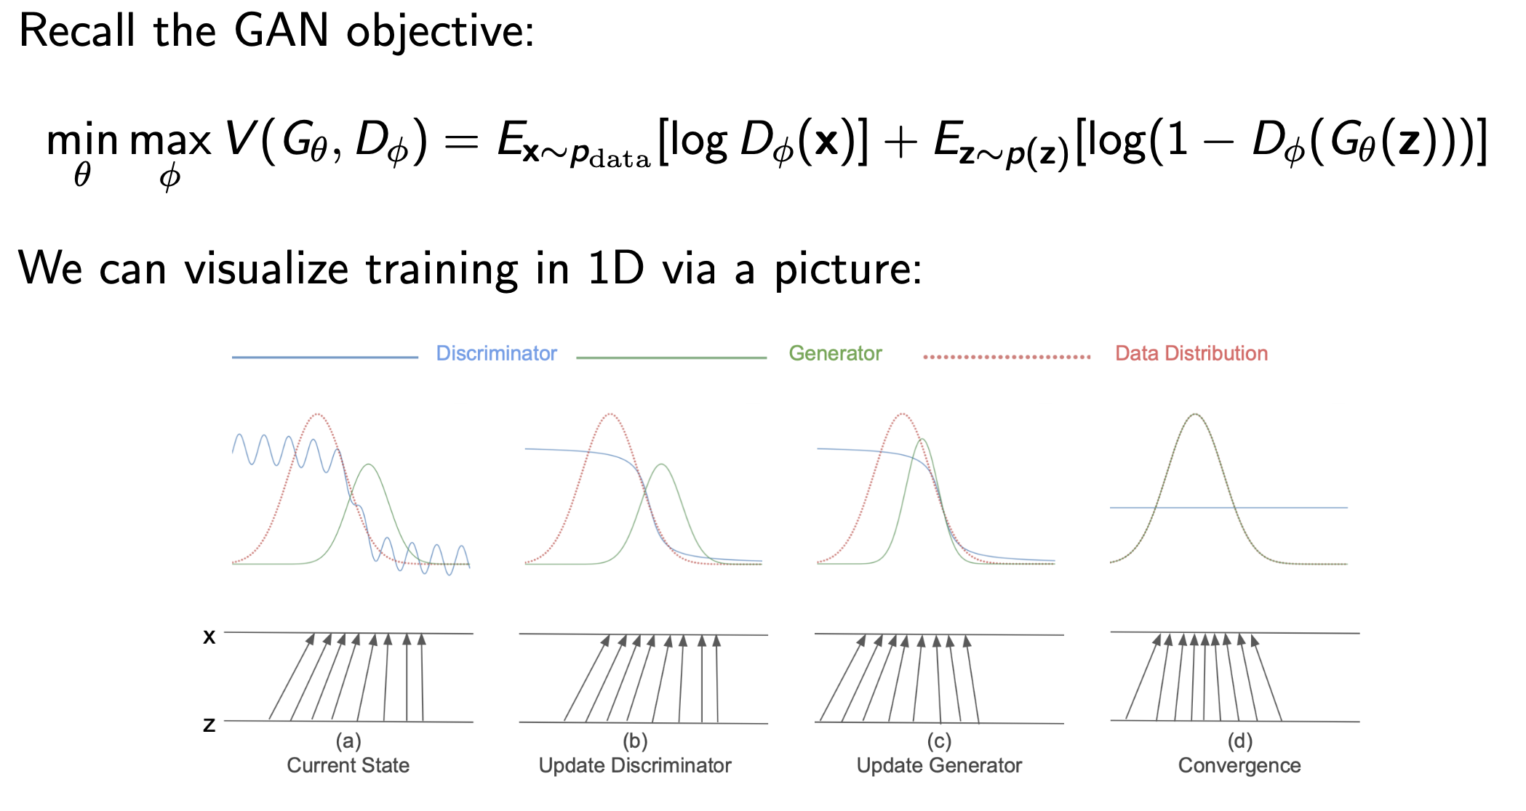
GAN Training Algorithm

Slide 21
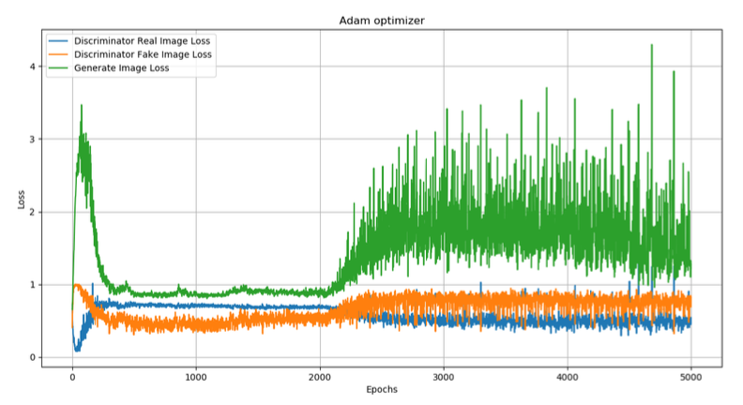
Problems
infinite loop에 갇혀버릴 수 있음
likelihood를 사용하지 않기 때문에 sample comparation이 어려울 수 있음
학습 방향이 완전히 잘못될 가능성이 있음
mode collapse
하나의 샘플만 생성해내고 다른 샘플은 전혀 생성하지 못하는 문제
만약 10개의 가우시안이 혼합된 분포라면 -> 1개의 mode 학습. 이때 다른 mode를 생성해내면 판별기를 완벽하게 속일 수 있음 -> process가 계속되고 절대 converge 되지 않음 -> stuck

Slide 22
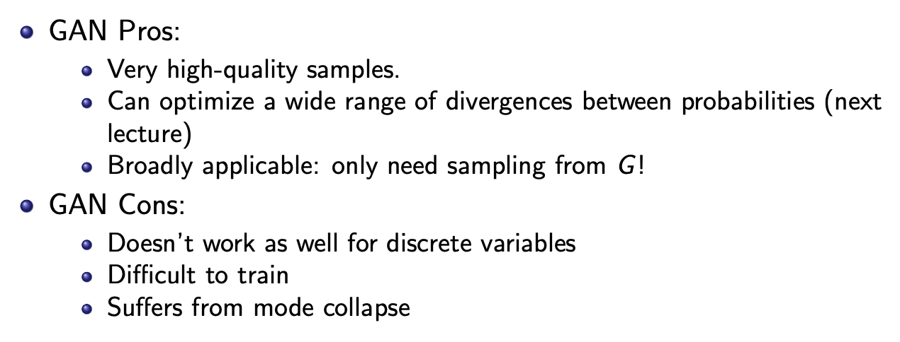
Pros and Cons

